Slide 1



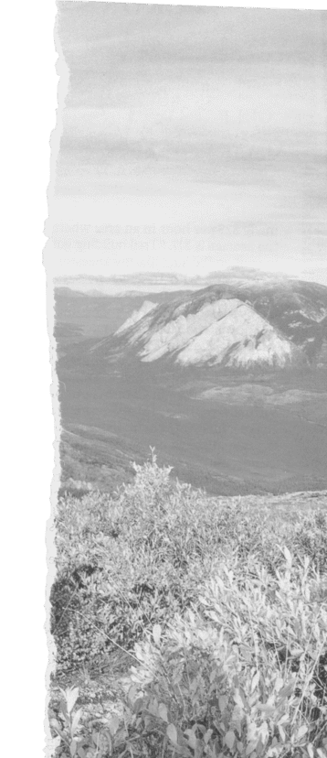


Sejarah jurnalistik
OLEH: K E L O M P O K 5
Citra ramadhan P.O (2014211019)
DEVI (2014211023)
M. Aby Fatriachi (2014211043)

Slide 2

Sejarah jurnalistik
Menurut timeline
1. Awal kemunculan
2. Era jurnalistik eropa
3. Zaman penjajahan indonesia
4. Masa gelap pers
5. Di era pasca 1965

Slide 3
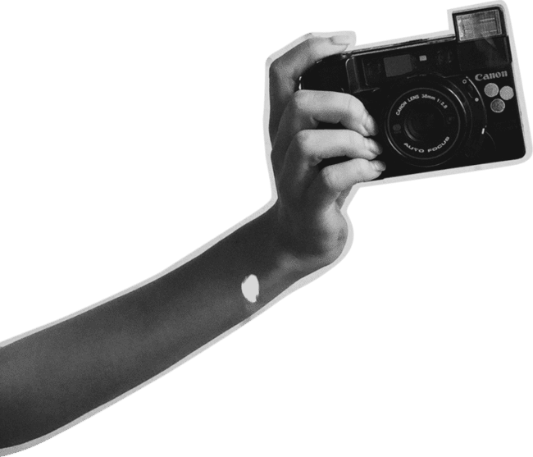

1. Diawal mula kemunculan
Muncul pada zaman pemerintahan Julius Caesar (100-22 SM) di Romawi Kuno
• Acta Diurna, yang berarti peristiwa sehari-hari (59 SM)→ sebuah buletin yang ditulis tangan dan berisi ulasan kejadian sehari-hari di masyarakat. Actă Diurna terbit di Romawi kuno, dan menjadi cikal bakal surat kabar.
• Penerbitan pada masa Julius Caesar
• Acta Diurna. Media yang memuat keputusan-keputusan dari rapat rakyat dan kejadian-kejadian lainnya. Acta Diurna ini ditulis setiap haridan isinya tidak hanya berita-berita besar, akan tetapi juga berita-berita kecil yang dapat menimbulkan perhatian umum.
• Acda Senatus. Media yang berisi laporan-laporan singkat mengenaipersidangan Senat dan keputusan-keputusan yang diambilnya.

Slide 4



Awalnya budak membaca untuk majikan, lalu muncul kelompok independen yang bertugas menyampaikan informasi yang dibaca yang disebut Diurnarii (Diurnarius).
Munculnya Acta Diurna dan Acta Senatus → Masa Jurnalis
Pra Jurnalis (Primary Techniques) =masa dimana dalam proses penyampaian pernyataan belum terdapat usaha pencatatan sehari-hari secara teratur dan semata-mata hanya menggunakan kata-kata terucapkan.
Masa Jurnalis (Secondary Techniques )= penggunaan alat-alat komunikasi yang memudahkan proses pengumuman (publisistik) → penggunaan tulisan atau cetakan.

Slide 5


2. Era jurnalistik eropa
Tahun 1605 Abraham Verhoeven di Antwerpen mendapat izin untuk menerbitkan selebaran Nieuwe Tijdinghen..
Pada 1617 selebaran ini sudah terbit teratur 8-9 hari sekali. Pada1629 Nieuwe Tijdinghenberganti nama menjadi Wekelijkscje Tijdinghen.
Di Jerman pada 1609 telah terbit Avisa Relation Order Zeitung. Pada tahun yang sama juga terbit surat kabar Relation di Strassburg. Di Belanda surat kabar tertua bernama Courante Uyt Italien en Duytscland terbit pada 1618. Di Inggris surat kabar pertama bernama Curant of General News pada 1662. Di Prancis, pemerintah menerbitkan surat kabar Gassete de France pada 1631.

Slide 6




3. Zaman penjajahan indonesia
Sejarah jurnalistik di Indonesia dimulai pada abad 18, tepatnya pada 1744 ketika Bataviasche Nouvelles diterbitkan oleh penjajah Belanda. Pada 1776 juga terbitVendu Niews yang berisi tentang berita pelelangan, juga diterbitkan oleh Belanda sebagai penjajah Indonesia. Sedangkan surat kabar pertama sebagai bacaan orang pribumi ialah majalah Bianglala pada 1854 dan Bromartani pada 1885, keduanya di Weltevreden. Pada 1856 terbit Soerat Kabar Bahasa Melajoe di Surabaya.
Sejarah jurnalistik Indonesia pada abad ditandai dengan 20 munculnya Medan Prijaji yang didirikan oleh dan modal orang Indonesia, yaitu Tirtohadisuryo, untuk bangsa Indonesia. Mulanya pada 1907, surat kabar ini berbentuk dan baru pada 1910
Gabar

Slide 7




4. Masa gelap pers
pers Indonesia yang pada era kemerdekaan 1945, menjadi pers yang berusaha dan berorientasi untuk mengisi dan mempertahankan kemerdekaan berubah haluan menjadi pers partisan pada 1950. Pers pada saat itu hanya merupakan corong bagi partai politik, hanyut dalam dunia politik praktis.
Era pers partisan tidak berlangsung lama karena setelah Dekrit Presiden 1 Juli 1959, pers Indonesia memasuki masa gelap gulita. Setiap perusahaan penerbitan harus memiliki Surat Izin Terbit (SIT). Apalagi ketika setiap surat kabar harus menginduk pada organisasi politik atau organisasi massa. Hal ini membuat wartawan sulit untuk mengeluarkan pikirannya lewat media tempat ia bekerja. Wartawan harus mengikuti kebijakan redaksi yang menginduk pada suatu paham organisasi tertentu

Slide 8

5. Di era pasca 1965
Pada era setelah 1965 banyak terjadi perubahan. Perubahan ini disebabkan oleh tiga hal:
Konflik-konflik yang terjadi mendorong masyarakat untuk mencari informasi lewat pers. Kemudian terjadilah proses lahir dan didiskusikannya gagasan politik, ekonomi, budaya. Surutnya partai partai membuat media massa tidak lagi berafiliasi dengan parpol. Kondisi ini membuat pers dapat menjadi media yang independen cenderung mengambil jarak dengan parpol yang pada akhirnya menjadi alat kontrol sosial.
Pertama, peristiwa-peristiwa tegang yang terjadi setelah G-30S.
Kedua, kebebasan pers menjadi lebih leluasa dibanding dengan periode sebelumnya.
Ketiga, barangkali juga embrio sikap profesionalisme dalam redaksi dan dalam pengelolaan bisnis berupa sirkulasi, iklan, serta pengelolaan keuangan (Oetama, 1987:26).

Slide 9
Lanjutan….
Sistem ekonomi yang ditetapkan oleh pemerintah pada saat itu, yaitu sistem ekonomi yang merujuk pada sistem pasar internasional, turut mempengaruhi pertumbuhan pers Indonesia. Bagian substansial dari ekonomi pasar adalah persaingan produk, promosi, dan periklanan. Bisnis iklan dan mimbar promosi lewat iklan, berkembang, di antaranya adalah surat kabar. Surat kabar bermunculan akibat dari kondusifnya situasi untuk berbisnis surat kabar.
Surat kabar berkembang menjadi sarana ekonomi dan dapat tumbuh dengan subur. Tetapi sebagai wahana ekspresi, peyalur pendapat umum, dan pengemban fungsi kontrol sosial, pers dihadapkan pada berbagai pembatasan dan tekanan dari pihak penguasa (pemerintah). Sejarah menunjukkan bahwa kekuasaan orde baru sangat represif ketika pers menyentuh bidang politik (kekuasaan) pemerintah. Ditandai dengan dibreidelnya mingguan Mahasiswa Indonesia di Bandung dan diikuti sebelas penerbitan pers umum (peristiwa Malari).

Slide 10

Terimakasih.☺
Stay safe☺☺☺☺

